Slide 1
JAVA CONECTIVIDAD
Ing. Ericson huamaní mantilla

Slide 2
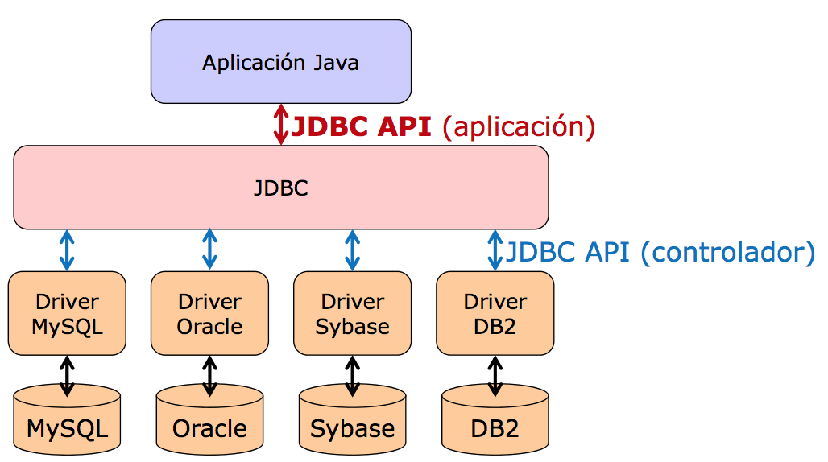
JDBC
Java Database Connectivity
API Java para conectar las aplicaciones a bases de datos
Arquitectura modular
La misma interfaz para distintos tipos de bases de datos
Implementa un gestor de drivers de bases de datos

Slide 3
Paquete java.sql
Uso de controladores de las BD
Clase DriverManager
Permite establecer y gestionar conexiones a las BD
Clase SQLPermission
Proporciona los permisos para poder usar el DriverManager a códigoen ejecución dentro de un Security Manager (por ejemplo applets)
Interfaz Driver
Metodos para registrar y conectar controladores basados entecnología JDBC
Clase DriverPropertyInfo
Propiedades de un controlador
Excepciones
SQLException
SQLWarning

Slide 4
Paquete java.sql
Interfaz con la aplicación
Envío de instrucciones SQL a la BD
Connection
Métodos para crear instrucciones y para gestionar conexiones y sus propiedades
Statement
Permite enviar instrucciones a la BD
PreparedStatement
Permite usar instrucciones preparadas o SQL básicas
CallableStatement
Llamada a procedimientos almacenados en la BD
Savepoint
Puntos de recuperación en una transacción
Recuperación de los resultados de la consulta a la BD
ResultSet
Conjunto de resultados que se devuelven de una query
ResultSetMetaData
Información sobre las columnas del objeto ResultSet

Slide 5
Paquete java.sql
Interfaz con la aplicación
Correspondencia de tipos SQL con clases e interfaces de Java
Array SQL ARRAY
Blob SQL BLOB
Clob SQL CLOB
Date SQL DATE
Nclob SQL NCLOB
Ref SQL REF
RowId SQL ROWID
Struct SQL STRUCT
SQLXML SQL XML
Time SQL TIME
Timestamp SQL TIMESTAMP
Clase Types constantes para tipos SQL

Slide 6
Paquete java.sql
Correspondencia de tipos SQL definidos por el usuario a Java
SQLData
SQLInput
SQLOutput

Slide 7
Correspondencia de tipos SQL Java
Types.BIT boolean
Types.TINYINT byte
Types.SMALLINT short
Types.INTEGER int
Types.BIGINT long
Types.FLOAT double
Types.REAL float
Types.DOUBLE double
Types.NUMERIC java.math.BigDecimal
Types.DECIMAL java.math.BigDecimal
Types.CHAR java.lang.String
Types.VARCHAR java.lang.String
Types.LONGVARCHAR java.lang.String
Types.DATE java.sql.Date
Types.TIM java.sql.Time
Types.BINARY byte []
Types.VARBINARY byte []

Slide 8
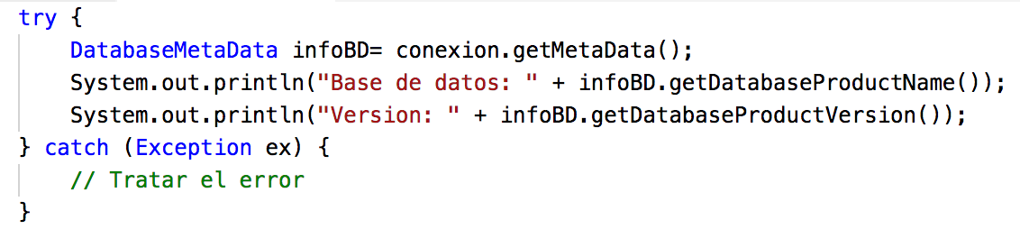
Paquete java.sql
Interfaz con la aplicación
Para obtener información de la BD (metadatos)
DatabaseMetaData
Información sobre la BD

Slide 9
Programación con JDBC
Secuencia normal:
Establecer la conexión con la BD
Cargar controladores (si se usa una versión de Java inferior a la 6)
Establecer la conexión
Crear un objeto Statement para hacer petición a la BD
Asociar una sentencia SQL al objeto Statement
Proporcionar valores de los parámetros
Ejecutar el objeto Statement
Procesar los resultados
Liberar recursos (cerrar la conexión)

Slide 10
Programación con JDBC
Si es necesario, se pueden ejecutar varias instrucciones dentro de una transacción (propiedades ACID)
Abrir transacción
Crear y ejecutar instrucciones
Procesar resultados
Cerrar transacción

Slide 11
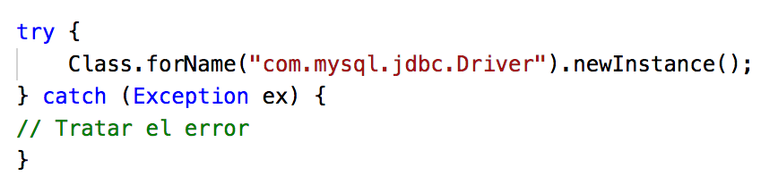
Establecimiento de conexión con la BD
Registrar un controlador
Los DriverManager se encargan de gestionar la conexión y todas las comunicaciones con la BD
Necesitan conocer los controladores específicos para las BD que se vayan a utilizar
El controlador se puede registran con el Class loader de Java
La clase a cargar viene dada en la documentación del controlador

Slide 12
Establecimiento de conexión con la BD
Los controladores se identifican con un URL JDBC de la forma jdbc:subprotocolo:localizadorBD
El subprotocolo indica el tipo de base de datos específico
El localizador permite referenciar de forma única una BD
Host y opcionalmente puerto
Nombre de la base de datos
La conexión a la BD se hace con el método getConnection()
public static Connection getConnection(String url)
public static Connection getConnection(String url, String user, String password)
public static Connection getConnection(String url, Properties info)
Todos pueden lanzar la excepción SQLException

Slide 13
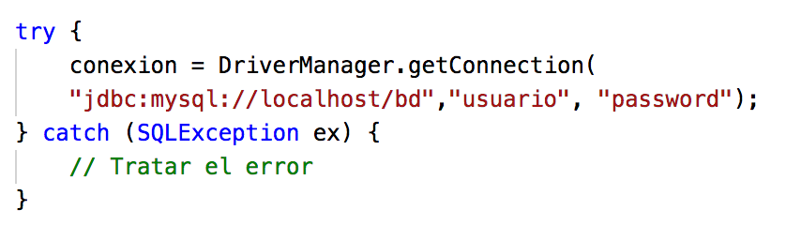
Establecimiento de conexión con la BD

Slide 14
Crear y ejecutar operaciones en la BD
Statement
Encapsula las instrucciones SQL a la BD
Se crea a partir de la conexión instruccion = conexion.createStatement();
Métodos
executeQuery(String sql)
Ejecución de consultas: SELECT
Devuelve un objeto ResultSet
executeUpdate(String sql)
Modificaciones en la BD: INSERT, UPDATE, DELETE
Devuelve el número de columnas afectadas
execute(String sql)
Ejecución de instrucciones que pueden devolver varios conjuntos de resultados
Requiere usar luego getResultSet() o getUpdateCount() para recupera

Slide 15
Crear y ejecutar operaciones en la BD
ResultSet
Encapsula el conjunto de resultados
Para obtener el valor de cada campo hay que usar el método getX("campo") correspondiente al tipo del valor SQL:
getInt ← INTEGER
getLong ← BIG INT
getFloat ← REAL
getDouble ← FLOAT
getBignum ← DECIMAL
getBoolean ← BIT
getString ← VARCHAR
getString ← CHAR
getDate ← DATE
getTime ← TIME
getTimesstamp ← TIME STAMP
getObject ← cualquier otro tipo
Para pasar al siguiente registro se usa el método next()
Devuelve false cuando no hay más registros

Slide 16
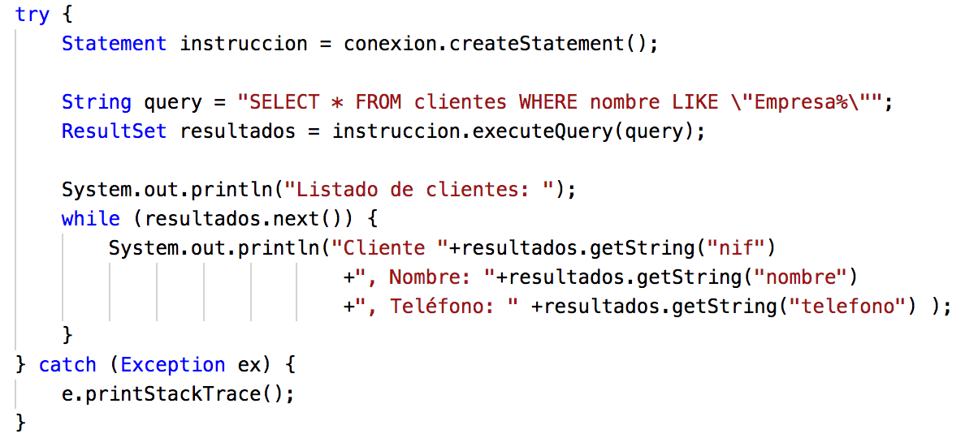
Crear y ejecutar operaciones en la BD

Slide 17
Crear y ejecutar operaciones en la BD
ResultSet
Por defecto solo se puede recorrer hacia delante
Se pueden prever otras formas de utilizarlo al crear el objeto Statement: createStatement(int resultSetType, int resultSetConcurrency)
resultSetType:
TYPE_FORWARD_ONLY: sólo hacia delante con next()
TYPE_SCROLL_INSENSITIVE: métodos de posicionamiento habilitados
TYPE_SCROLL_SENSITIVE: métodos de posicionamiento habilitados pero sensible a las operaciones que se puedan hacer a los datos del ResultSet
Movimiento hacia atrás: afterLast(), previous()
Posicionamiento absoluto: first(), last(), absolute(numFila)
Posicionamiento relativo: relative(num)
Recupera fila actual: getRow()
resultSetConcurrency
ResultSet.CONCUR_READ_ONLY: El objeto ResultSet no se puede modificar
ResultSet.CONCUR_UPDATABLE: El objeto ResultSet se puede modificar

Slide 18
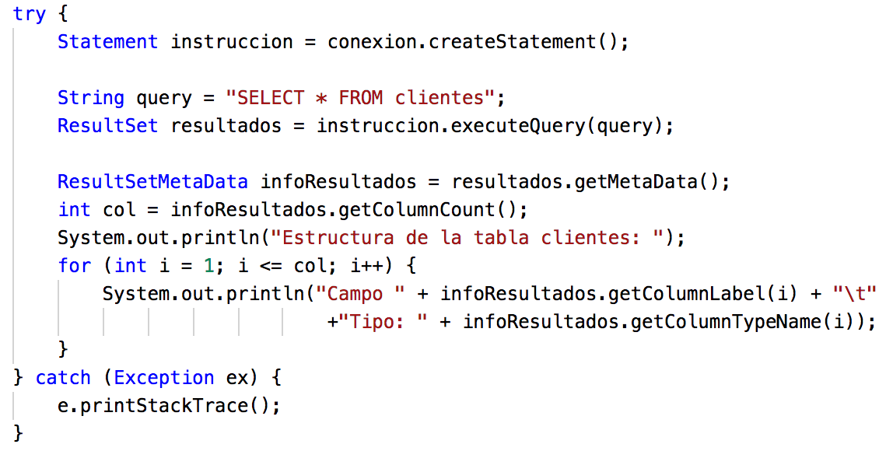
Crear y ejecutar operaciones en la BD
ResultSetMetaData
Permite obtener información sobre un ResultSet: metadatos

Slide 19
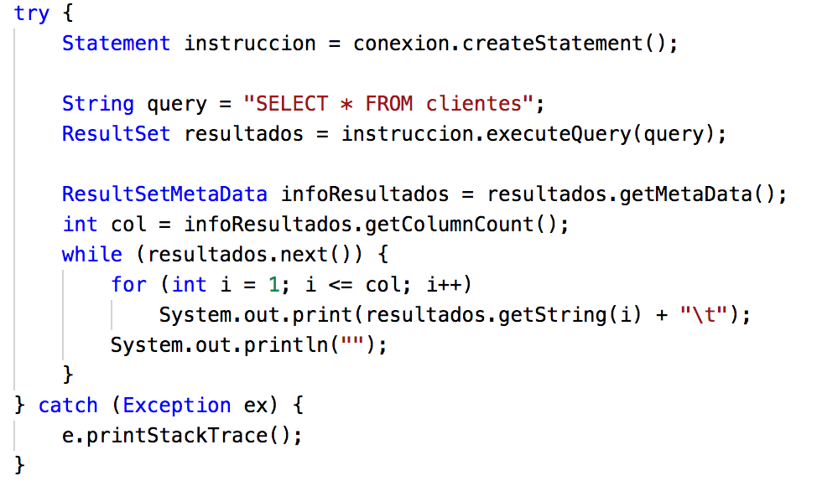
Crear y ejecutar operaciones en la BD
Se pueden consultar de forma genérica los resultados sin conocer su estructura previamente.

Slide 20
Instrucciones preparadas
PreparedStatement
Cuando se van a ejecutar instrucciones repetidamente, se puede precompilar en la BD y ganar eficiencia
Primero se define el modelo de instrucción preparada ps = conexion.prepareStatement("INSERT INTO clientes VALUES (?,?,?,?) ");
Cada parámetro se representan con el símbolo de interrogación ?
Luego se puede utilizar repetidamente simplemente indicando los parámetros con métodos setX(posición, valor)
El método depende del tipo de parámetro
La posición comienza en 1
executeUpdate devolverá la cantidad de elementos insertados
ps.setString(1, nif); ps.setString(2, nombre); ps.setString(3, direccion); ps.setString(4, email); if (ps.executeUpdate()!=1) throw new Exception("Error en la Inserción");

Slide 21
Excepciones
SQLException
Es obligatorio capturar estas excepciones
Se puede obtener información adicional sobre el error
getMessage()
Mensaje de error de la excepción
getSQLState()
Texto de SQLstate según la convención X/Open o SQL:2003
getErrorCode()
Código de error (entero) específico del vendedor
Hay muchas subclases: BatchUpdateException, RowSetWarning, SerialException, SQLClientInfoException, SQLNonTransientException, SQLRecoverableException, SQLTransientException, SQLWarning, SyncFactoryException, SyncProviderException
SQLWarning
No es obligatorio capturar estas excepciones
Errores leves de objetos Connection, Statement, o ResultSet
DataTruncation
Subclase de SQLWarning
Avisos de truncado de datos en operaciones de lectura o escritura

Slide 22
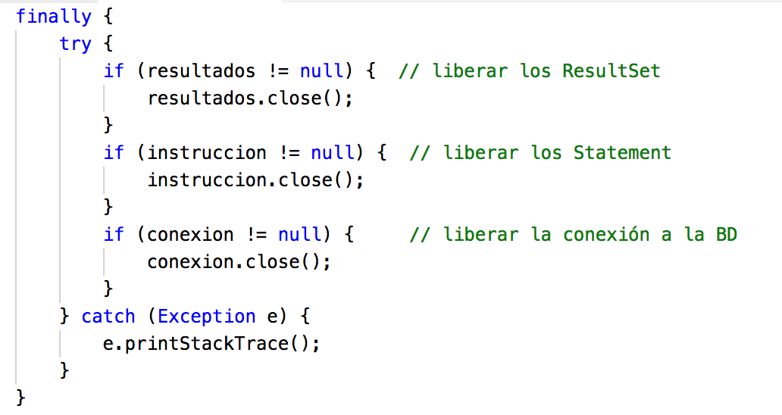
Liberar recursos
Normalmente en la cláusula finally para asegurar que se ejecuta
Usando el método close()

Slide 23
Transacciones
En entornos multiusuario (por ejemplo, para aplicaciones web) hay que controlar el acceso concurrente a la BD para evitar inconsistencias
Transacción: unidad de trabajo lógica
Un conjunto de instrucciones sobre la BD
Si algo va mal, hacer marcha atrás al estado anterior
Si todo va bien, hacer efectivos los cambios
La interfaz Connection ofrece métodos para las transacciones
commit()
Hace efectivos todos los cambios desde el último commit/rollback
Libera los bloqueos de la BD que tuviera el objeto Connection
rollback()
Deshace todos los cambios realizados en la transacción
Libera los bloqueos de la BD que tuviera el objeto Connection
Por defecto se funciona en modo autocommit
Cada instrucción sobre la BD va en su propia transacción
Es seguro pero ineficiente

Slide 24
Transacciones
Por defecto se funciona en modo autocommit
Cada instrucción sobre la BD va en su propia transacción
Es seguro pero ineficiente
Se desactiva con conexion.setAutoCommit(false)
Para gestionar explícitamente las transacciones (con autocommit false), la interfaz Connection ofrece los métodos
commit()
Hace efectivos todos los cambios desde el último commit/rollback
Libera los bloqueos de la BD que tuviera el objeto Connection
rollback()
Deshace todos los cambios realizados en la transacción
Libera los bloqueos de la BD que tuviera el objeto Connection
Se pueden crear puntos de recuperación (savepoints)
Savepoint setSavepoint(String name)
Permite hacer commit parciales para volver a este punto si fuera necesario con rollback(savepoint)

Slide 25
Transacciones
setTransactionIsolation(int level)
Intenta establecer un nivel de aislamiento para la transacción en una conexión
Dependerá de lo que se haga que se elige un nivel u otro para evitar problemas y permitir la mayor eficiencia
TRANSACTION_NONE
Otras transacciones no soportadas
TRANSACTION_READ_UNCOMMITED
Transacción que puede ver los cambios de otra transacción antes de commit
Permite lecturas sucias, no repetibles y fantasmas
TRANSACTION_READ_COMMITED
La lectura de datos antes de commit no está permitida
Permite lecturas no repetibles y fantasmas
TRANSACTION_REPEATABLE_READ
Indica que se pueda leer el mismo dato sin fallar
Permite lecturas fantasmas
TRANSACTION_SERIALIZABLE
Transacción de nivel más alto
No permite lecturas sucias, fantasmas ni no repetibles
La más segura pero menor rendimiento

Slide 26
JDBC en aplicaciones Web
Es similar salvo que
Normalmente se genera código HTML
Hay que gestionar la concurrencia (transacciones)
Hibernate
Tal como dicen en su web (http://www.hibernate.org/)
Inicialmente trataban de facilitar el almacenamiento y recuperación de objetos Java en BD relacionales con un Object/Relational Mapping (ORM)
Actualmente son varios proyectos que permiten usar modelos de objetos más allá de ORM

